Slide 1
Introdução a Programação JAVA
P. O. O.
Prof. Ângela e Grace

Slide 2
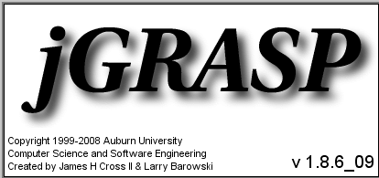
JGrasp
Ambiente integrado de desenvolvimento
Diversas linguagens: Java, C++, C, etc.

Slide 3
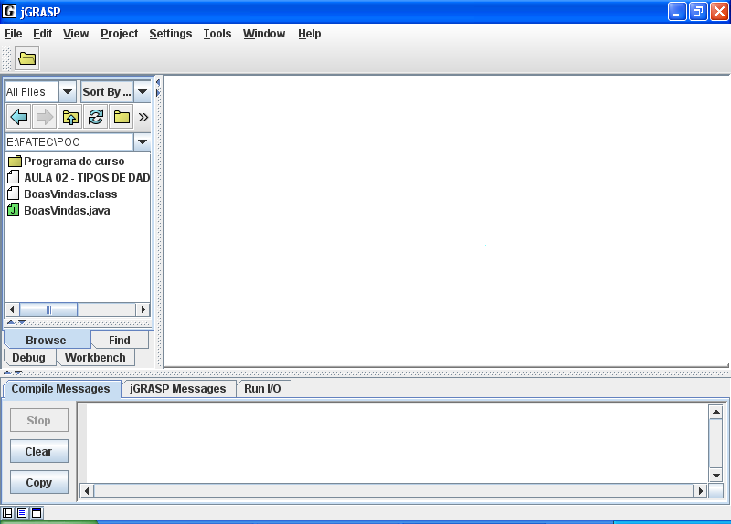
Tela principal
Área de edição
File – New – Java
Arquivos: código fonte
Mensagens compilação

Slide 4
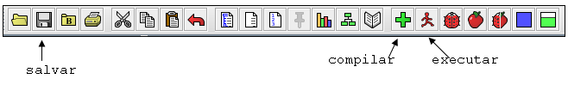
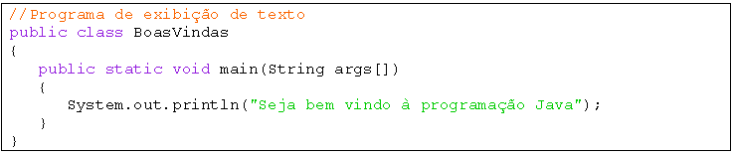
Edição de programas
Botões mais usados
Programa Java
comentários
Nome da classe
Método principal da classe

Slide 5
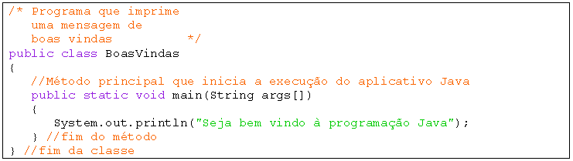
Linhas de comentário
Usadas para documentar o programa
Ignoradas pelo compilador
  // comenta uma linha
  /* múltiplas linhas */

Slide 6
Identificadores
Nome de classes
  Por padrão, iniciar com maiúscula
  Quando nome composto, iniciais maiúsculas
Regras:
  Caracteres: letras; dígitos; sublinhado; cifrão;
  Não iniciar com dígitos;
  Não conter espaço em branco;
  Ex.: BoasVindas1; $value, _valor, cod_ent, botao7

Slide 7
OBJETO DE SAÍDA PADRÃO: System.out
Exibe caracteres/ dados na tela
Formatos:
  System.out.print( args ); // cursor na mesma linha
  System.out.println( args );// cursor para próx. linha
Args: string entre aspas ou variáveis

Slide 8
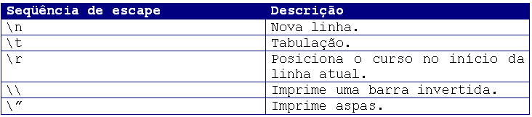
Seqüência de escape: caracteres especiais
System.out.println("Seja bem vindo\nà programação Java");
Seja bem vindo
à programação Java

Slide 9
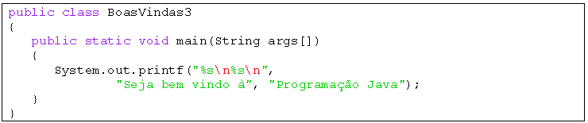
Método System.out.printf
Novo recurso J2SE 5.0
Exibe dados formatados na tela

Slide 10
Entrada de dados – Classe Scanner
Localização da classe: declaração import
Aparecer antes da declaração da classe
Se esquecermos, causa erro!
import java.util.Scanner;

Slide 11
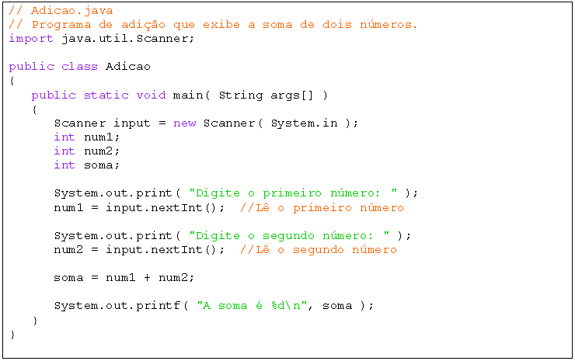
Entrada de dados – Classe Scanner
variável do tipo Scanner => objeto
variáveis de tipo primitivo

Slide 12
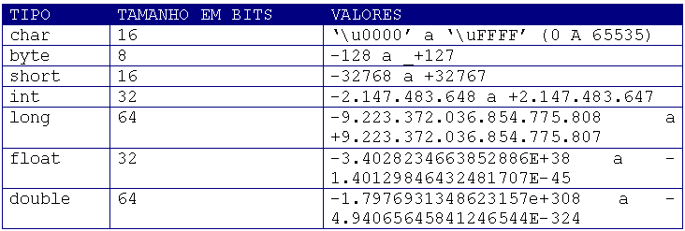
Tipos primitivos do Java

Slide 13
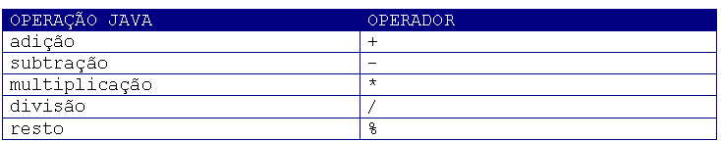

Operadores e precedência

Slide 14
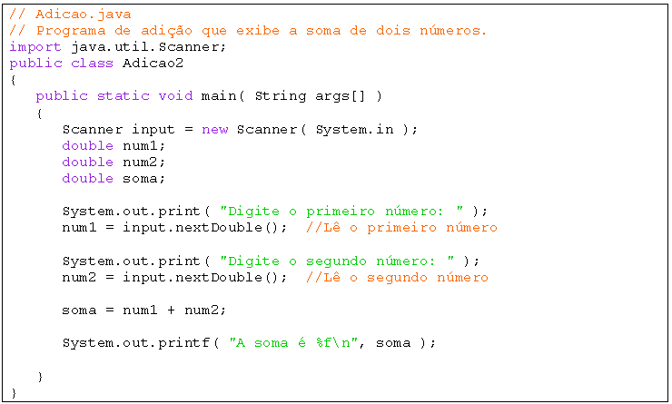
Entrada de valores reais - double

Slide 15

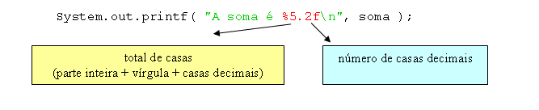

Formatação de reais

Slide 16
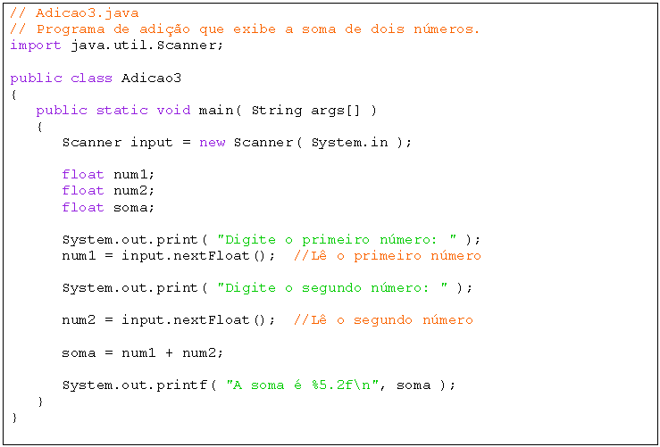
Entrada de valores reais - float

Slide 17
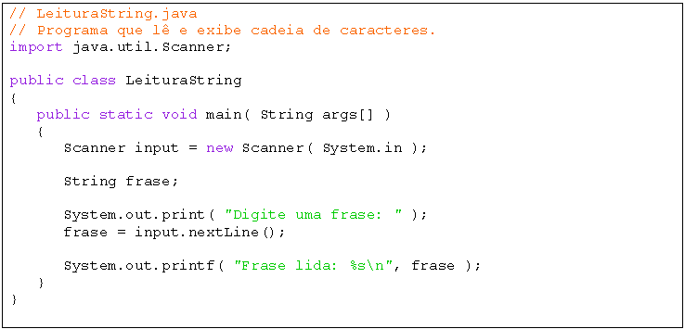
Entrada de cadeia de caracteres - String
Não é um tipo primitivo

Slide 18
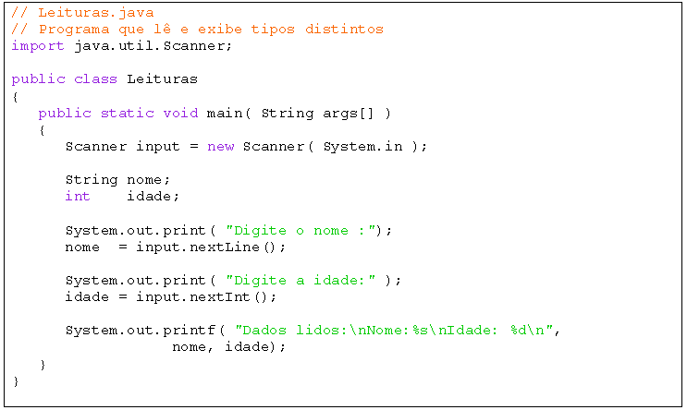
Entrada de dados de tipos distintos

Slide 19
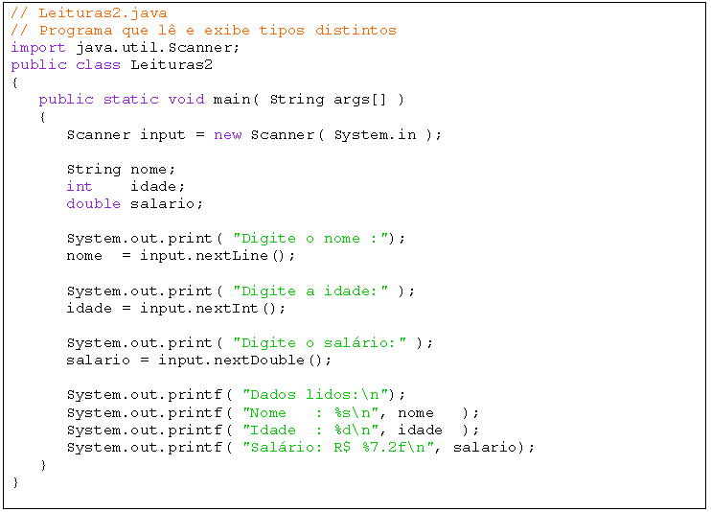
Entrada de dados de tipos distintos

Slide 20
Aprofundamento
Leitura e exercícios: Capítulo 2
  Java, como programar.
  Deitel, H.M.; Deitel, P.J.
  Prentice Hall, 2006.

